Slide 1


字典与集合
南京工业大学 计算机科学与技术学院

Slide 2
程序流程控制
1
字典及字典操作
2
集合与集合操作
3
综合应用

Slide 3
01
字典及字典操作

Slide 4
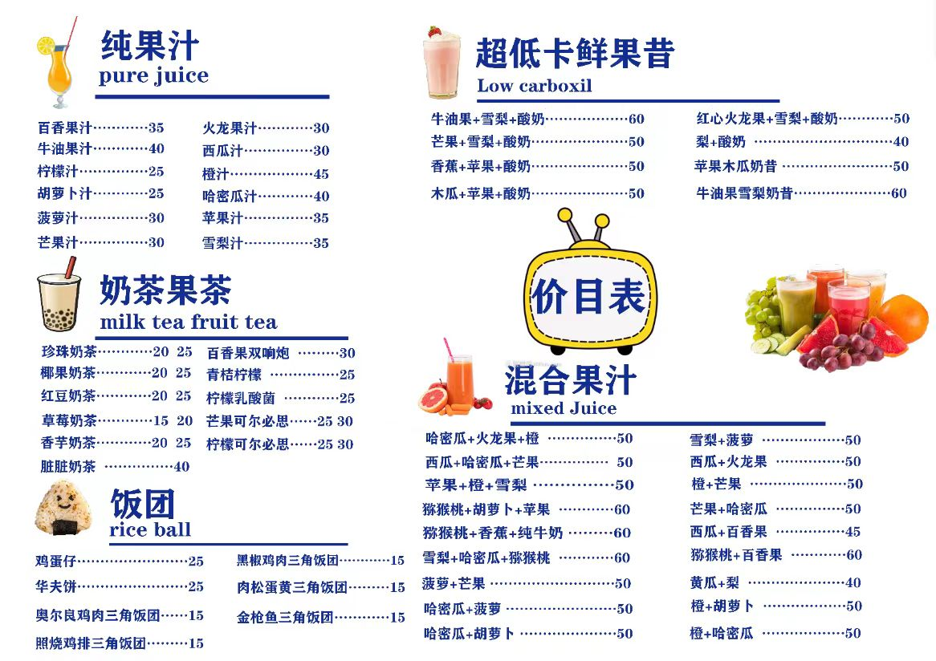


字典简介 📜

Slide 5
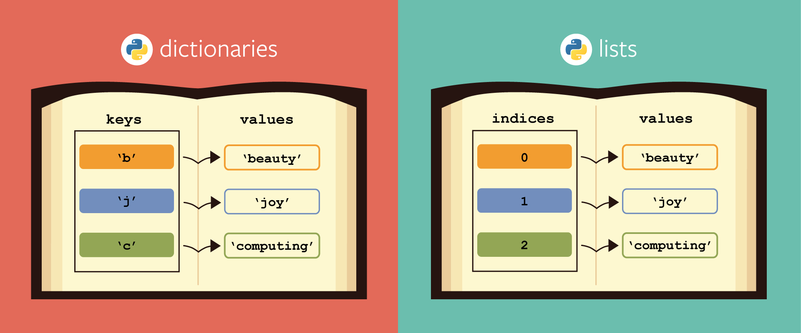
字典简介
字典属于Python中一种基本的数据结构——映射。它通过键值对的方式存储了数据与数据之间的对应关系。
{ 键1 : 值1, 键2 : 值2, …… }
键，不可修改；
只有不可变的数据可以充当键
值, 允许修改；
任何类型的数据可以充当键

Slide 6
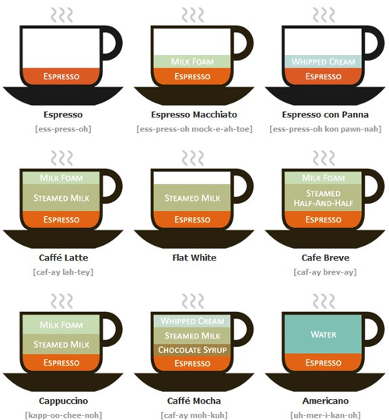
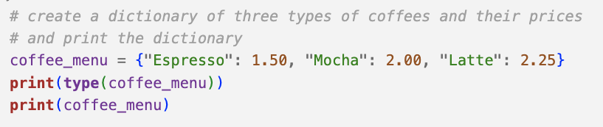
字典的创建与访问
直接定义字典

Slide 7
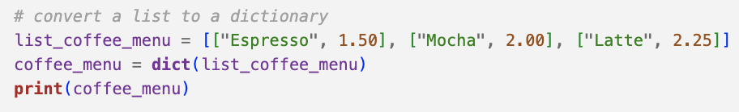
字典的创建与访问
使用内置函数dict创建字典
    Python也支持将一组双元素序列转换为字典
序列元素必须包含两个子元素

Slide 8

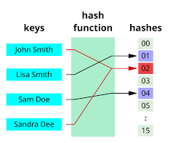
字典的创建与访问
关于字典的键与值，需要强调以下几点：
  键具有唯一性，字典中不允许出现相同的键，但是不同的键允许对应相同的值。
  字典中的键必须是不可变的类型，一般是字符串、数字或者元组；而值却可以是任何数据类型。
  如果在字典的定义中确实需要使用多个子元素联合充当键，需要使用元组。

Slide 9
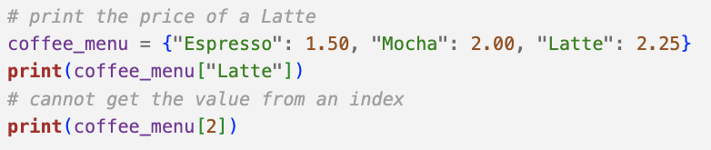
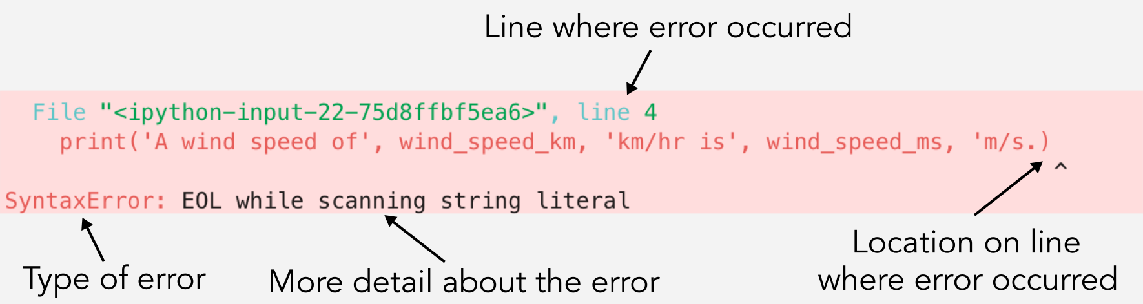
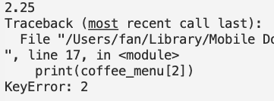
字典的创建与访问
字典中的每一对“键值对”被称为字典的条目。
字典是无序的，不能通过序号、只能通过键访问条目的值

Slide 10
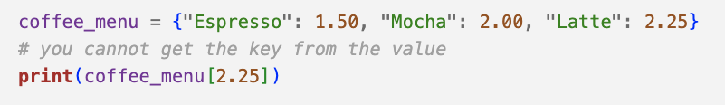
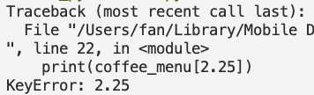
字典的创建与访问
字典只提供了“键”到“值”的单向访问，不能通过“值”直接反向访问“键”。
使用不存在的键访问字典条目也会引起系统报错

Slide 11
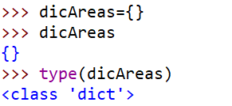
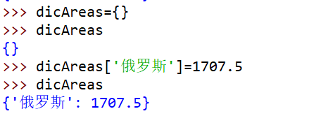
空字典与字典更新
使用字典时，可以根据已有键值对直接创建字典；也可以创建空字典，后期通过条目添加完善字典。
定义空字典即将一对空的大括号(braces)“{}”赋给字典对象。
创建空白字典
给字典添加条目

Slide 12
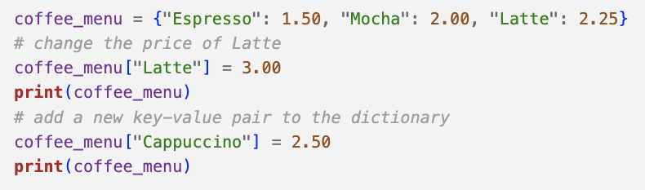
空字典与字典更新
赋值语句“字典名[键] = 值”是一个双重操作：
  当其中的“键”在字典中不存在时，执行的是添加条目的操作；
  “键”在字典中存在时就执行修改条目的操作。

Slide 13
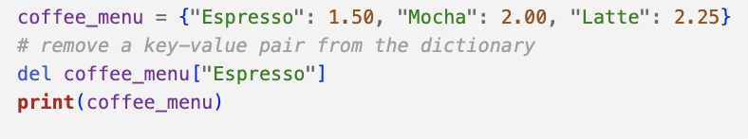

字典的删除操作
    用del命令删除指定条目：
    del 字典名[键]

Slide 14
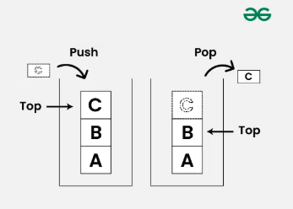
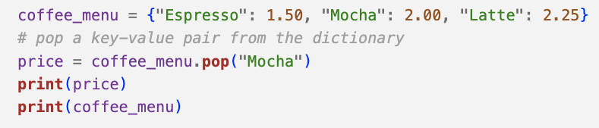

字典的删除操作
用pop方法删除指定条目：
    字典名.pop(键, 默认值)

Slide 15
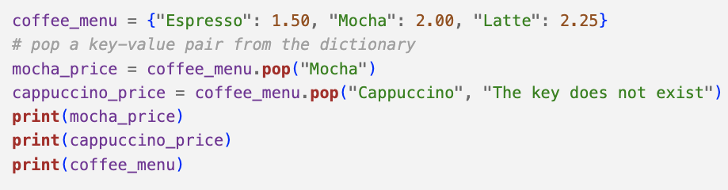


字典的删除操作
用pop方法删除指定条目（续）：字典名.pop(键, 默认值)
      如果键不存在，则弹出默认值。

Slide 16
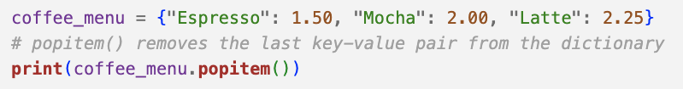
字典的删除操作
用popitem方法随机删除字典条目：
字典名.popitem()
  The popitem() method removes the item that was last inserted into the dictionary.
  随机删除并以元组形式返回某个完整的条目。（before Python 3.7）
popitem方法
不带任何参数
以元组形式返回被删除的条目

Slide 17
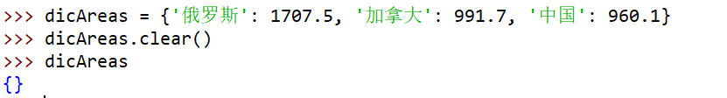
字典的删除操作
用clear方法清空字典条目
字典名.clear()
清空所有条目，使其成为空字典

Slide 18
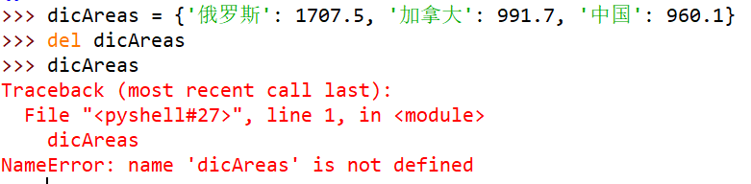
字典的删除操作
直接删除整个字典
del 字典名
直接从内存删除该字典对象，
该对象不可再访问。

Slide 19
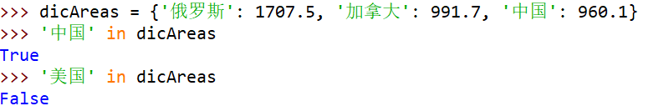
查找字典条目
成员运算 in： 键 in 字典
使用del函数删除条目时，可以先用in运算进行确认，以免系统报错

Slide 20
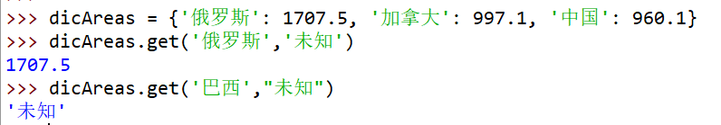
查找字典条目
get方法获取条目的值： 字典名.get(键,默认值)
    get方法按照指定的“键”访问字典中对应条目，并返回其对应的“值”；
    如果指定的“键”在字典中不存在，则返回默认值。

Slide 21

查找字典条目
  【例1】统计英文句子“Life is short,we need Python.”中各字符出现的次数。
【分析】统计字符出现的次数可以看作是求句中的字符和其出现次数之间的映射关系，结果可以用一个字典保存。
  定义字符串sentence存放英文句子，定义空字典counts存放结果；
sentence
L | i | f | e |  | i | s |  | s | h | o | r | t | , | w | e |  | n | e | e | d |  | P | y | t | h | o | n | .
counts

Slide 22
查找字典条目
  【例1】统计英文句子“Life is short,we need Python.”中各字符出现的次数。
  为了便于统一统计，将字符串统一转换成小写后遍历字符串sentence:
sentence
l | i | f | e |  | i | s |  | s | h | o | r | t | , | w | e |  | n | e | e | d |  | p | y | t | h | o | n | .
counts中没有‘l’的条目
counts
‘l’
1
counts中从0开始为’l’计数
counts[‘l’] = 0 + 1

Slide 23
查找字典条目
  【例1】统计英文句子“Life is short,we need Python.”中各字符出现的次数。
  为了便于统一统计，将字符串统一转换成小写后遍历字符串sentence:
sentence
l | i | f | e |  | i | s |  | s | h | o | r | t | , | w | e |  | n | e | e | d |  | p | y | t | h | o | n | .
counts中没有‘i’的条目
counts
‘l’ | ‘i’
1 | 1
counts中从0开始为’i’计数
counts[‘i’] = 0 + 1
以此类推……

Slide 24
查找字典条目
  【例1】统计英文句子“Life is short,we need Python.”中各字符出现的次数。
  为了便于统一统计，将字符串统一转换成小写后遍历字符串sentence:
sentence
l | i | f | e |  | i | s |  | s | h | o | r | t | , | w | e |  | n | e | e | d |  | p | y | t | h | o | n | .
counts中已有‘i’的条目
counts
‘l’ | ‘i’ | ‘f’ | ‘e’ | ‘ ’
1 | 2 | 1 | 1 | 1
counts中在原来计数结果上继续+1计数
counts[‘i’] = counts[‘i’] + 1
以此类推……

Slide 25
查找字典条目
  【例1】统计英文句子“Life is short,we need Python.”中各字符出现的次数。
  为了便于统一统计，将字符串统一转换成小写后遍历字符串sentence:
sentence
l | i | f | e |  | i | s |  | s | h | o | r | t | , | w | e |  | n | e | e | d |  | p | y | t | h | o | n | .
counts
‘l’ | ‘i’ | ‘f’ | ‘e’ | ‘ ’ | ‘s’ | ‘h’ | ‘o’ | ‘r’ | ‘t’ | ‘w’ | ‘n’ | ‘d’ | ‘p’ | ‘y’ | ‘.’
1 | 2 | 1 | 4 | 4 | 2 | 2 | 2 | 1 | 2 | 1 | 2 | 1 | 1 | 1 | 1

Slide 26
查找字典条目
  【例1】统计英文句子“Life is short,we need Python.”中各字符出现的次数。
  【遍历过程分析】
如果字符c在字典中不存在：
字典中从0开始+1计数
如果字符c在字典中存在：
字典中原值+1计数
if c in counts:
counts[c] = counts[c] + 1
else:
counts[c] = 0 +1
counts[c] = counts.get(c) + 1

Slide 27
查找字典条目💻
  【例5-1】统计英文句子“Life is short,we need Python.”中各字符出现的次数。
#用get方法统计英文句子中各字符出现的次数 5-1-1.py
1 | sentence=“Life is short,we need Python."
2 | sentence=sentence.lower() #将句中字符都统一成小写
3
4 | counts={}
5 | for c in sentence:
6 | counts[c]=counts.get(c,0) + 1
7
8 | print(counts)

Slide 28
字典的遍历
遍历，即访问字典中所有的条目；和条目相关的有三个方法:
    字典.items() : 提取字典所有条目,以双元素列表形式返回
    字典.keys() : 提取字典所有键,以列表形式返回
    字典.values() : 提取字典所有值,以列表形式返回

Slide 29
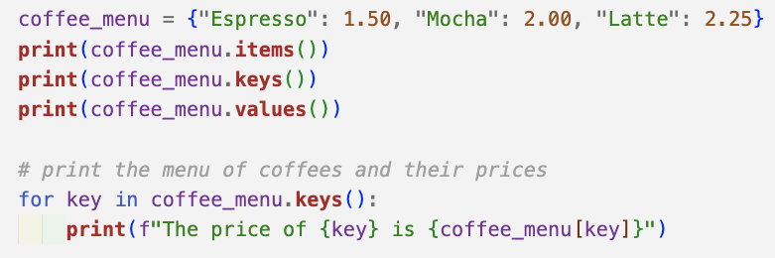

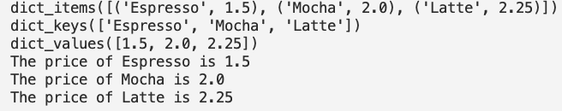
字典的遍历

Slide 30
字典的遍历
遍历字典中所有的条目
  >>> dicAreas = {'俄罗斯': 1707.5, '加拿大': 997.1, '中国': 960.1}
  >>> for item in dicAreas.items():
  print(item)
  ('俄罗斯', 1707.5)
  ('加拿大', 997.1)
  ('中国', 960.1)
>>> for k,v in dicAreas.items():
print("{}的面积是{}万平方公里。".format(k,v))
俄罗斯的面积是1707.5万平方公里。
加拿大的面积是997.1万平方公里。
中国的面积是960.1万平方公里。
遍历条目并整体访问
遍历条目,分别访问键和值
具有更好的灵活性(推荐)

Slide 31
字典的遍历
遍历字典中所有的键
  >>> dicAreas = {'俄罗斯': 1707.5, '加拿大': 997.1, '中国': 960.1}
>>> for key in dicAreas.keys():
print(key)
俄罗斯
加拿大
中国
>>> for key in dicAreas.keys():
print(key, dicAreas [key])
俄罗斯 1707.5
加拿大 997.1
中国 960.1
通过keys方法可以遍历字典所有的键，也可以通过键与值的映射访问对应的值，从而遍历所有的条目信息。

Slide 32
字典的遍历
遍历字典中所有的值
  >>> dicAreas = {'俄罗斯': 1707.5, '加拿大': 997.1, '中国': 960.1}
>>> for value in dicAreas.values():
print(value)
1707.5
997.1
960.1
借助values方法虽然可以遍历找出字典中所有的值，但是值却无法映射到对应的键，无法遍历完整的条目信息。

Slide 33
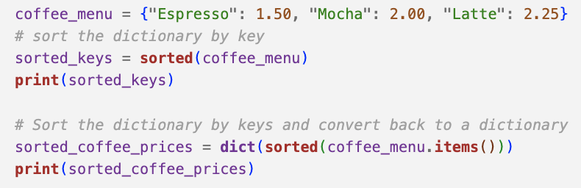
字典的排序
字典是无序的,其不支持排序。只能使用Python的内置函数sorted将字典中的条目按照希望的顺序进行显示。

Slide 34
字典的排序
【例5-2】按照国家名的升序输出Russia、Canada、China三个国家和对应的国土面积。
#按照国家名的升序输出三个国家和对应的国土面积
1 | dicAreas={'Russia': 1707.5, 'Canada': 997.1, 'China': 960.1}
2 | ls=sorted(dicAreas)
3
4 | for country in ls:
5 | print(country,dicAreas[country])

Slide 35
字典的排序
【例5-3】按照面积的升序输出Russia、Canada、China三个国家和对应的国土面积。
'Russia' | 'Canada' | 'China'
1707.5 | 997.1 | 960.1
dicAreas
提取items组成列表
（‘Russia’，1707.5） | （‘'Canada’，997.1） | （‘'China’，960.1）
交换列表双元素元组的两个子元素位置
（1707.5，‘Russia’） | （997.1，'Canada’） | （960.1，'China’）
交换后列表排序，按“国家，面积”形式输出

Slide 36
字典的排序 💻
【例5-3】按照面积的升序输出Russia、Canada、China三个国家和对应的国土面积。
#按照面积值从小到大输出三个国家和对应的国土面积
1 | dicAreas={'Russia': 1707.5, 'Canada': 997.1, 'China': 960.1}
2
3 | #使用列表生成器生成（面积，国家）元组构成的列表
4 | lsVK=[(v,k) for k,v in dicAreas.items()]
5
6 | #对新列表按照面积排序
7 | lsVK.sort()
8
9 | #使用列表生成器生成（国家，面积）元组构成的列表
10 | lsKV=[(k,v) for v,k in lsVK]
11 | print(lsKV)

Slide 37
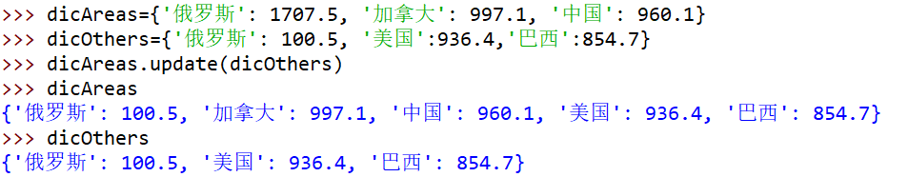
字典的合并
字典的合并即将两个字典合并成一个字典，可以理解为字典的扩充。
  使用字典的update方法将参数字典条目合并进字典：
        字典名.update(参数字典名)
相同“键”的条目，合并后只保留一个
参数字典扩充至主调字典中
参数字典本身不变

Slide 38
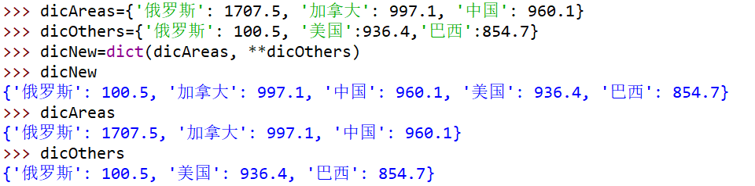
字典的合并
  使用dict函数将两个字典合并成新字典：
        dict(字典1,**字典2)
dict函数将生成新的字典
函数的两个参数字典本身不变

Slide 39
字典的合并
update方法和dict函数实现的都是字典的扩充。
  update在原有字典上扩充了参数字典的条目；
  dict将两个字典内容合并扩充成了一个新的字典；
  合并时，如果两个字典中包含了“键”一样的条目，合并后的字典中只会保留一个。
  还有一种合并不是简单的条目扩充，而是按“键” 实现的“值合并” 。

Slide 40
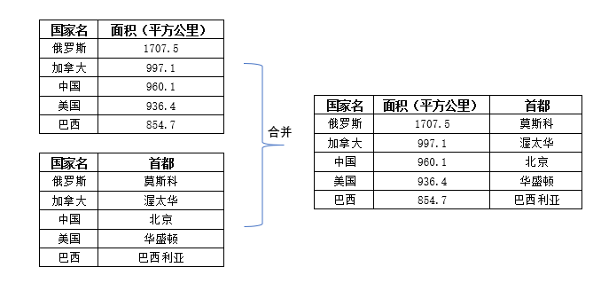
字典的合并
【例5-4】地理课上除了介绍了各个国家的国土面积信息外，也介绍了各国的首都。假设俄罗斯、加拿大、中国、美国、巴西五国的首都信息已经保存成了字典
dicCapitals，请编写程序
将dicAreas和dicCapitals
合并成一个新的字典
dicCountries，保存这五个
国家首都和国土面积的
信息。

Slide 41
字典的合并
【分析】本题要求实现的“不会增加条目数，而是合并两个字典中相同键对应的值，将原来两个1对1的映射关系合并为一个1对2的映射关系。
‘俄罗斯’ | ‘加拿大’ | ‘中国’ | ‘美国’ | ‘巴西’
1707.5 | 997.1 | 960.1 | 936.4 | 854.7
dicAreas
‘俄罗斯’ | ‘加拿大’ | ‘中国’ | ‘美国’ | ‘巴西’
‘莫斯科’ | ‘渥太华’ | ‘北京’ | ‘华盛顿’ | ‘巴西利亚’
dicCapitals
‘俄罗斯’ | ‘加拿大’ | ‘中国’ | ‘美国’ | ‘巴西’
（1707.5，‘莫斯科’） | （997.1，‘渥太华’） | （960.1，‘北京’） | （936.4，‘华盛顿’） | （854.7，‘巴西利亚’）

Slide 42
字典的合并
#合并"国家-面积"字典dicAreas和"国家-首都"字典dicCapitals
1 | dicAreas= {'俄罗斯': 1707.5, '加拿大': 997.1, '中国': 960.1, '美国': 936.4, '巴西': 854.7}
2 | dicCapitals={'俄罗斯': '莫斯科', '加拿大': '渥太华', '中国': '北京', '美国': '华盛顿', '巴西': '巴西利亚'}
3
4 | dicCountries={}
5
6 | for key in dicAreas.keys():
7 | dicCountries[key] =[ dicAreas[key] , dicCapitals[key] ]
8
9 | for item in dicCountries.items():
10 | print(item)

Slide 43

网络视频
https://www.bilibili.com/video/BV1aY41187xG/
温馨提示：此视频框在点击“上传手机课件”时会进行转换，用手机进行观看时则会变为可点击的视频。此视频框可被拖动移位和修改大小

Slide 44

计 算 机 基 础——软件和程序设计
02
Everybody in this country should learn how to program a computer, because it teaches you how to think.
Steve Jobs
集合与集合操作

Slide 45
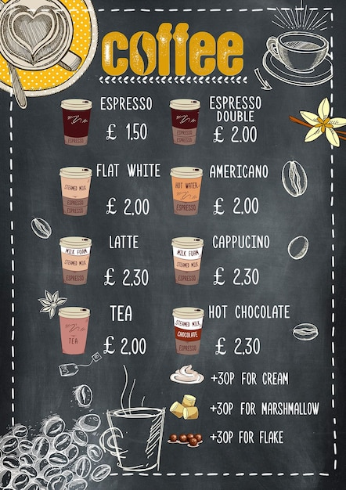
集合简介
Python中的集合和数学上的集合概念很类似，用来存放一组无序且互不相同的元素。同时，组成集合的元素必须是不可变类型。
集合除了支持数学中的集合运算外，主要用来进行关系测试和消除重复元素。

Slide 46
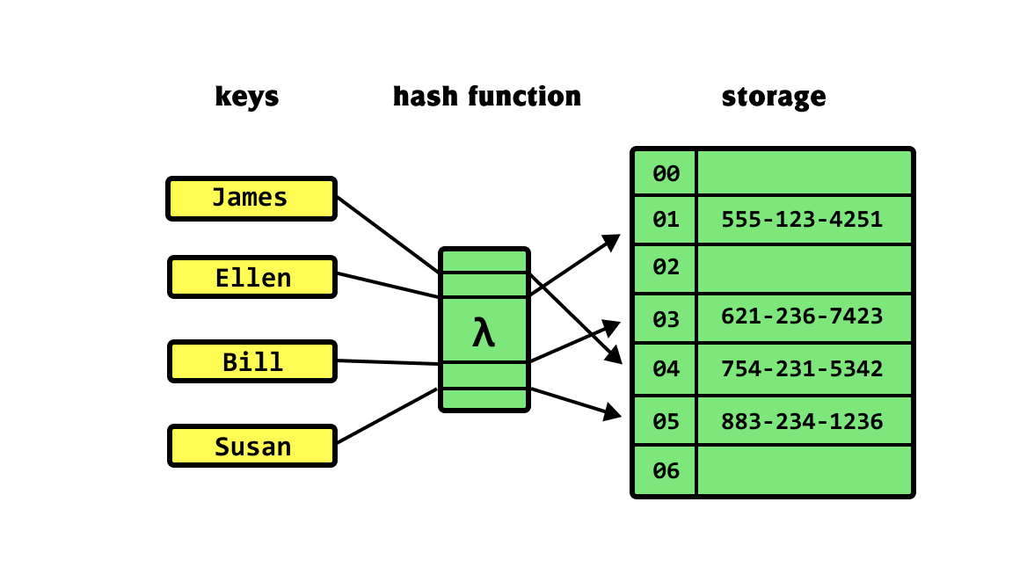
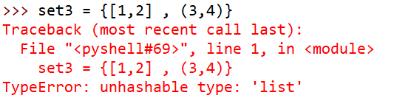
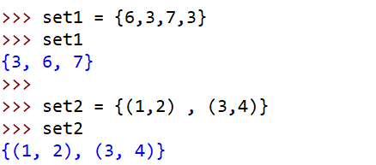
集合的创建与访问
直接创建集合，直接将元素放在一对大括号“{}”中：
{元素1, 元素2, ……}
其中元素必须是不可变的，元素与元素之间也要保证互不相同。
有相同元素时，自动去重
列表可变，不能充当集合元素。

Slide 47
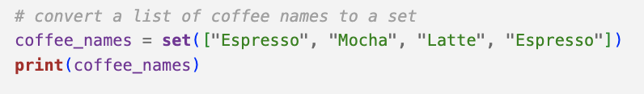
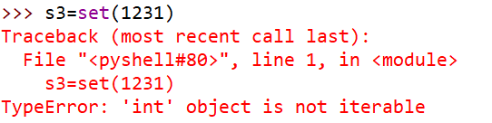
集合的创建与访问
使用set函数创建集合，将序列转换为集合：
有相同元素时，自动去重
int对象不是序列,不能作为set函数的参数。

Slide 48


集合的创建与访问
创建空集合，不能用一对空括号“{}”，而是要用不带参数的set函数。
一对空括号创建的是空字典

Slide 49
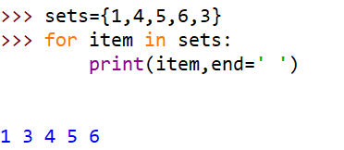

集合的创建与访问
集合的元素是无序的，也没有键和值的概念，所以集合元素的访问要么通过集合名作整体输出，要么通过for循环实现元素遍历。

Slide 50

单选题
1分
下列哪个选项是错误的
此题未设置答案，请点击右侧设置按钮
A
集合是可变的
B
集合可以有重复元素
C
元组可以有重复元组
D
元组是不可变的
提交

Slide 51
集合的创建与访问
【例5-5】生成20个0~20的随机数并输出其中互不相同的数。
使用range函数生成20个随机数
使用set函数将列表转换成集合，
利用集合的“去重”特性找出互不相同的数

Slide 52
集合的创建与访问
【例5-5】生成20个0~20的随机数并输出其中互不相同的数。
#生成20个0~20的随机数并输出其中互不相同的数 5-5.py
1 | import random
2
3 | ls=[]
4 | for i in range(20):
5 | ls.append(random.randint(0,20))
6
7 | s=set(ls)
8
9 | print("生成的20个0~20随机数为：")
10 | print(ls)
11
12 | print("其中互不相同的数为：")
13 | print(s)
该如何改写成列表生成式？

Slide 53
集合的基本操作
功能 | 函数或方法 | 描述
添加元素 | S.add（item） | 将参数item作为元素添加到集合S中，如果item是序列，则将其作为一个元素整体加入集合。 *作为参数的item只能是不可变的数据。
 | S.update（items） | 将参数序列items中的元素拆分去重后加入集合。 *参数items可以是可变数据。
删除元素 | S.remove（item） | 将指定元素item从集合S中删除。如果item在集合中不存在，系统报错。
 | S.discard（item） | 将指定元素item从集合S中删除。如果item在集合中不存在，系统正常执行，无任何输出。
 | S.pop（） | 从集合S中随机删除并返回一个元素。
 | S.clear() | 清空集合中所有的元素。
成员判断 | item in S | 判断元素item是否在集合S中，在，返回True；不在，返回False。可配合pop实现集合的清空操作。

Slide 54
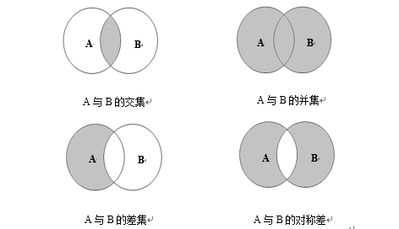
集合的数学运算
集合数学运算对应韦恩（Venn）图

Slide 55
集合的数学运算
功能 | 运算符 | 方法
求并集 | A | B | A.union（B）
 | >>> A|B {1, 2, 3, 4, 5, 6, 7, 8} >>> A {1, 2, 3, 4, 5} >>> B {4, 5, 6, 7, 8} | >>> A.union(B) {1, 2, 3, 4, 5, 6, 7, 8} >>> A {1, 2, 3, 4, 5} >>> B {4, 5, 6, 7, 8}
求交集 | A & B | A.intersection(B)
 | >>> A & B {4, 5} >>> A {1, 2, 3, 4, 5} >>> B {4, 5, 6, 7, 8} | >>> A.intersection(B) {4, 5} >>> A {1, 2, 3, 4, 5} >>> B {4, 5, 6, 7, 8}

Slide 56
集合的数学运算
功能 | 运算符 | 方法
求差集 | A - B | A.difference(B)
 | >>> A-B {1, 2, 3} >>> A {1, 2, 3, 4, 5} >>> B {4, 5, 6, 7, 8} | >>> A.difference(B) {1, 2, 3} >>> A {1, 2, 3, 4, 5} >>> B {4, 5, 6, 7, 8}
求对称差集 | A ^ B | A.symmetric_difference(B)
 | >>> A^B {1, 2, 3, 6, 7, 8} >>> A {1, 2, 3, 4, 5} >>> B {4, 5, 6, 7, 8} | >>> A.symmetric_difference(B) {1, 2, 3, 6, 7, 8} >>> A {1, 2, 3, 4, 5} >>> B {4, 5, 6, 7, 8}

Slide 57

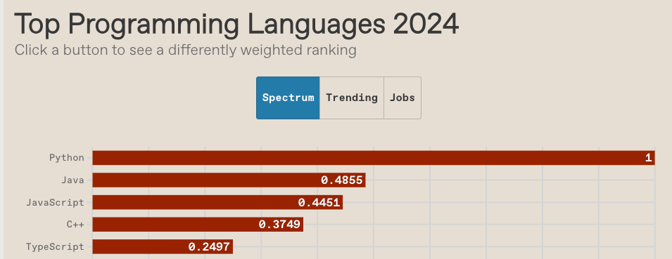
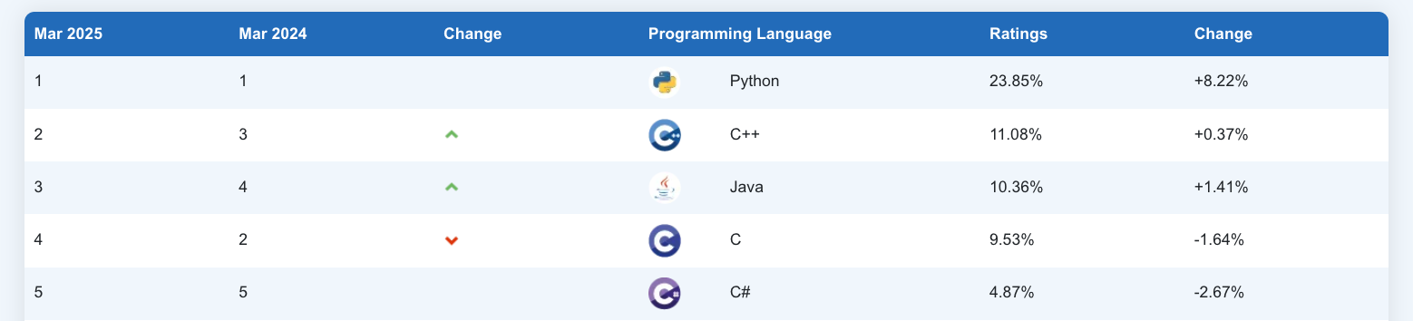

集合的数学运算
【例5-6】IEEE和TIOBE是两大热门编程语言排行榜。请编写程序求出：
  上榜的所有语言；
  在两个榜单同时进前五的语言；
  只在IEEE榜排进前五的语言；
  只在一个榜单进前五的语言。

Slide 58

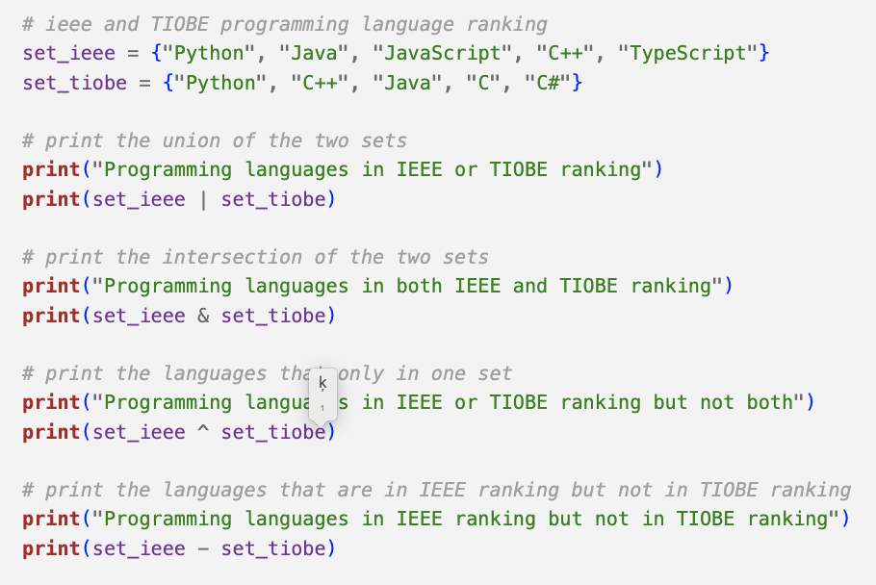
集合的数学运算

